Slide 1
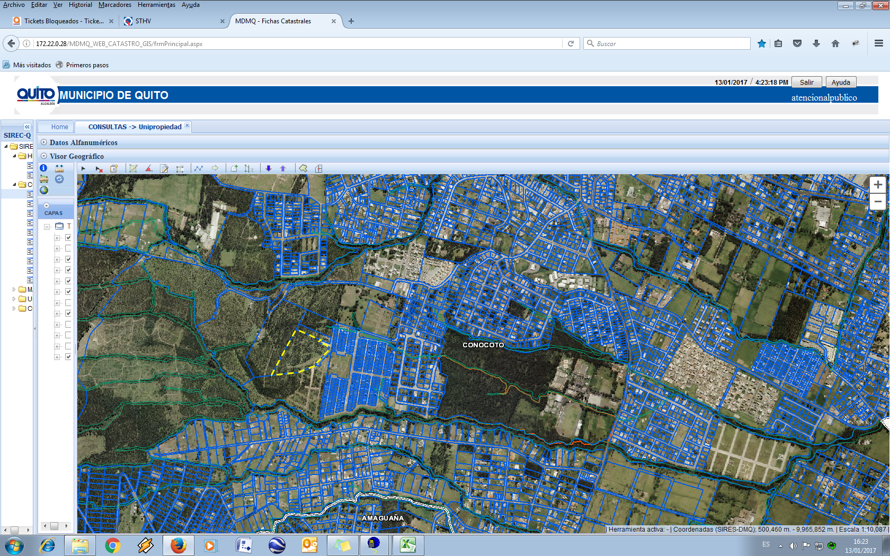
URBANIZACIÓN “EX ALUMNOS LASALLANOS CUARTA ETAPA”

Slide 2
NÚMERO DE LOTES | 88
ÁREA DEL TERRENO | 36.257,50
ÁREA DE VÍAS PROYECTADAS | 8.677,28 m2
ÁREA DE LOTES | 22.095,54 m2
ÁREA VERDE PÚBLICA | 3.120,413 m2
ÁREA EQUIPAMIENTO PÚBLICO | 789,53 m2
PREDIO | 5607479 | FORMA DE OCUPACIÓN | SOBRE LÍNEA (D)
CLAVE CATASTRAL | 22503-02-004 | USO PRINCIPAL | RU1
ZONIFICACIÓN | D3(D203-80) | SECTOR | LA SALLE
LOTE MÍNIMO | 200 m2 | PARROQUIA | CONOCOTO

Slide 3
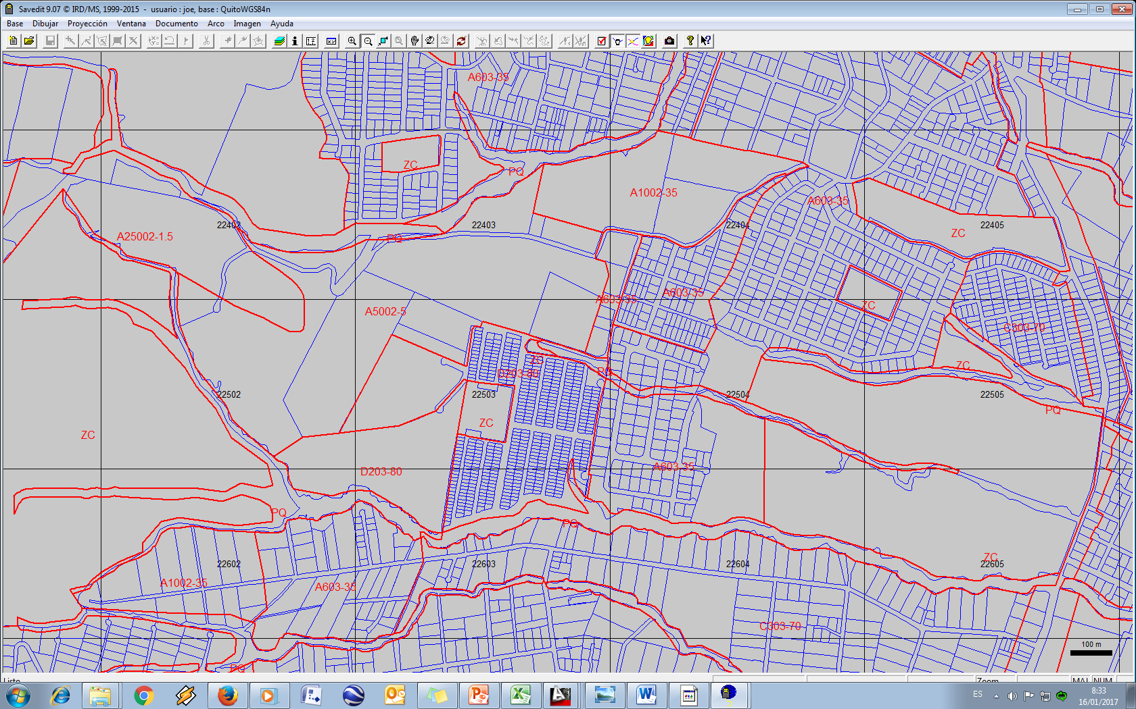
ZONIFICACIÓN DEL SECTOR
RU1
RN/PS
RU2
RU1
RU1
RU1
RU1
RU1

